Slide 1
호랑이와 곶감 앱북 스토리보드
2013-03-13

Slide 2
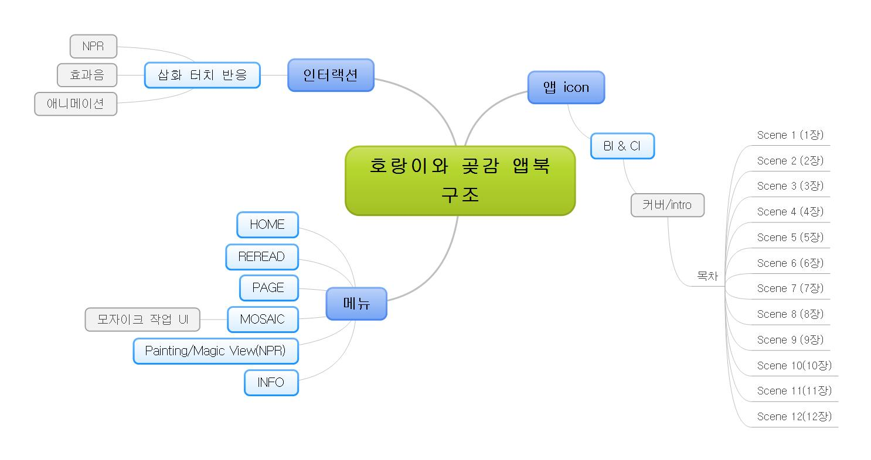

Slide 3
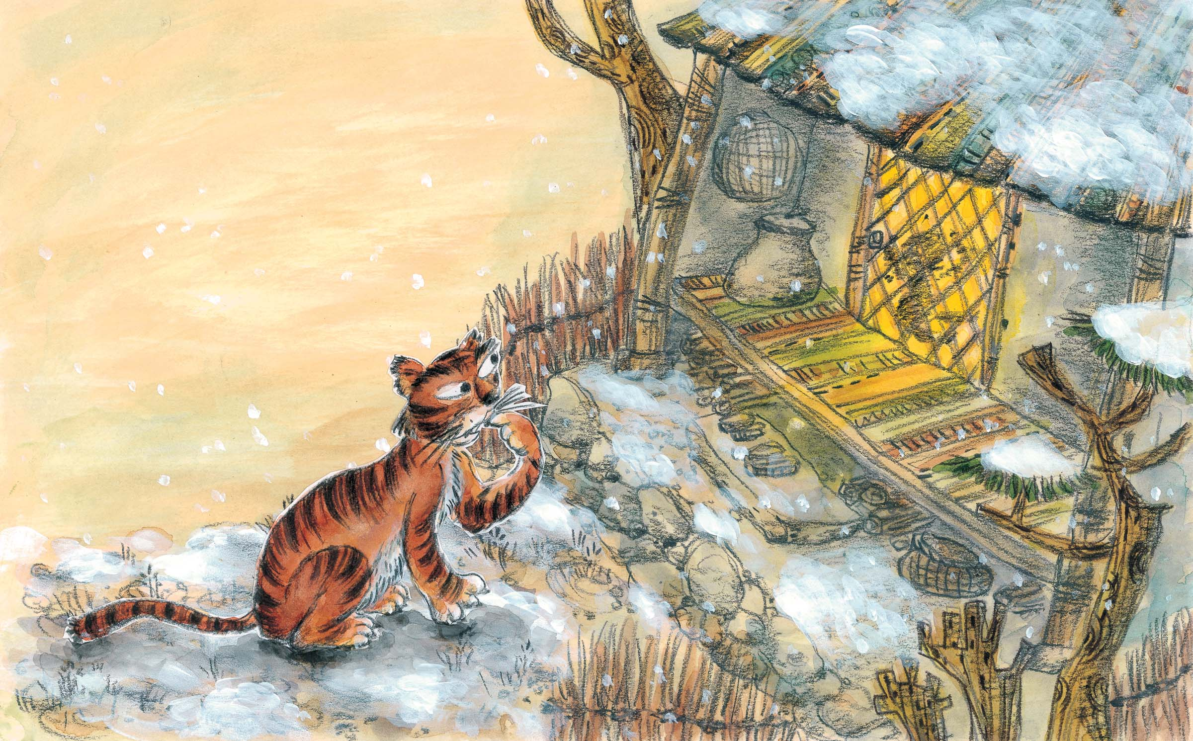
기본 구성
좌우 페이지 이동
1
2
3
4
5
6
HOME
RE
READ
PAGE
MOSIAC
PAINTING
INFO
하단 풀업 메뉴
* 종이 찢기 효과 메뉴?
* 참조 블루핀의 세계명작동화 깊은책속옹달샘 - 엄지공주

Slide 4
기본 메뉴 구성
HOME
RE
READ
PAGE
MOSIAC
PAINTING
INFO
HOME | 커버 등의 인트로 페이지로(1페이지 바로 전) | 기타 전집류의 경우 전집류 책꽂이로도 검토 가능
REREAD | 해당 페이지 다시 읽기(음성으로 다시 읽어 주기)
PAGE | 전체 페이지 중 원하는 페이지 선택하는 창 띄우기
MOSIAC | 모자이크 작업으로 가기 | 모자이크 작업을 끊낸 후 완료, 또는 돌아가기 선택시 바로 해당 페이지로 돌아오기
PAINTING | 색칠하기 메뉴(?) 또는 Magic View(Filtering(NPR 효과)) | 기타 개발 상황에 따라 변경 가능함
INFO | 컨텐츠 정보 및 사용법 요약 | 1 페이지짜리 설명서

Slide 5
제작사 관련 로고 및 카피라이트 등
기존 지니큐브 동영상 검토
정지화면으로 제작(컨텐츠사인 지니큐브 + 개발사인 OM과 중앙대 산학연프로젝트 표기
배경 사운드
3초 후 자동으로 넘어가기

Slide 6
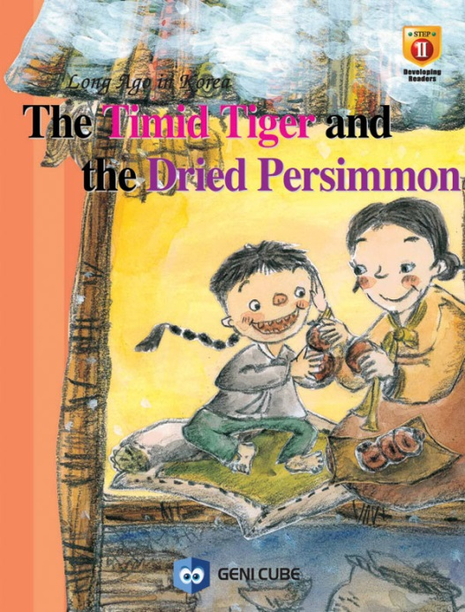
COVER 또는 인트로
인트로 페이지
별도 제작이 필요할 듯
START
배경 사운드
START 버튼 깜빡임
NPR 효과 등(3초 후 자동)
애니메이션 효과 등

Slide 7
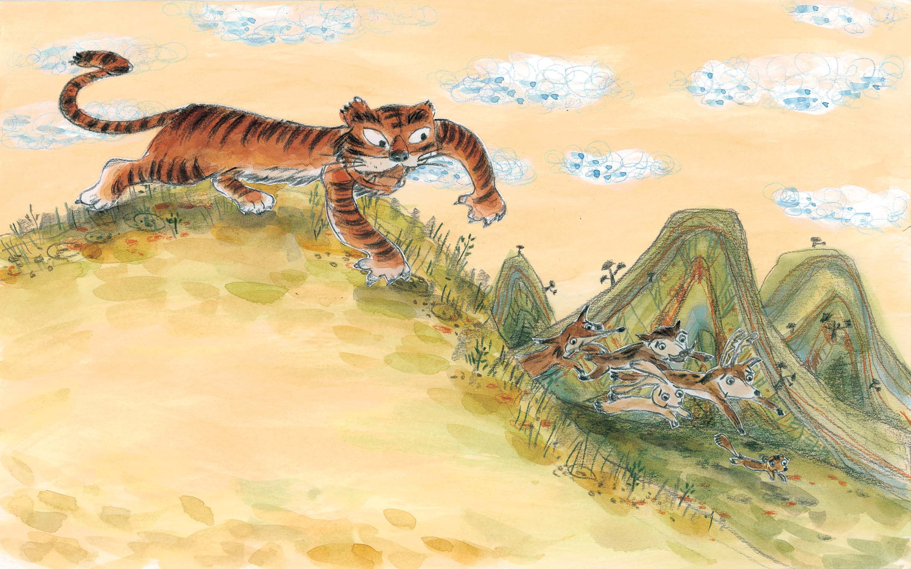
PAGE 1
캐릭터 클릭시
인터렉션 검토…
(NPR, 자막읽기, 애니메이션 등…)
스토리상 호랑이 단독 샷에서 두번째 문장까지 읽어줄 때 전체 화면을 보여주는 줌아웃 처리?
처음 화면 등장시 기본으로 줌아웃 처리
There once lived a tiger which believed that he was the most powerful animal on the mountain.
HOME
RE
READ
PAGE
MOSIAC
기타
INFO
배경 사운드 및 음성으로 읽기
삽화 터치시 NPR 효과(모자이크 또는 기타 …) & 음성
Notes:
There once lived a tiger which believed that he was the most powerful animal on the mountain
옛날에 산에서 자기가 제일로 힘이 세다고 믿고 있는 호랑이가 살고 있었답니다.
He strolled haughtily, boasting about his great strength, and said
호랑이는 거만하게 어슬렁거리며 걸어 다니면서, 자신의 위대한 힘을 자랑하곤 했습니다.
“I’m the king of all the animals on the mountain. Nothing scares me!”
“난 이 산에 살고 있는 모든 동물들의 왕이지. 아무 것도 두려울 것이 없어.”라고 말했습니다.
It was true!
그것은 사실이었습니다.
He was scary. And when the other animals heard his roaring,
호랑이는 무시무시했습니다. 다른 동물들이 그의 으르렁대는 소리를 들을 때면,
they let out a shriek of fear and ran away in a hurry.
모두들 공포의 비명을 지르고는, 재빨리 도망을 갔습니다.

Slide 8
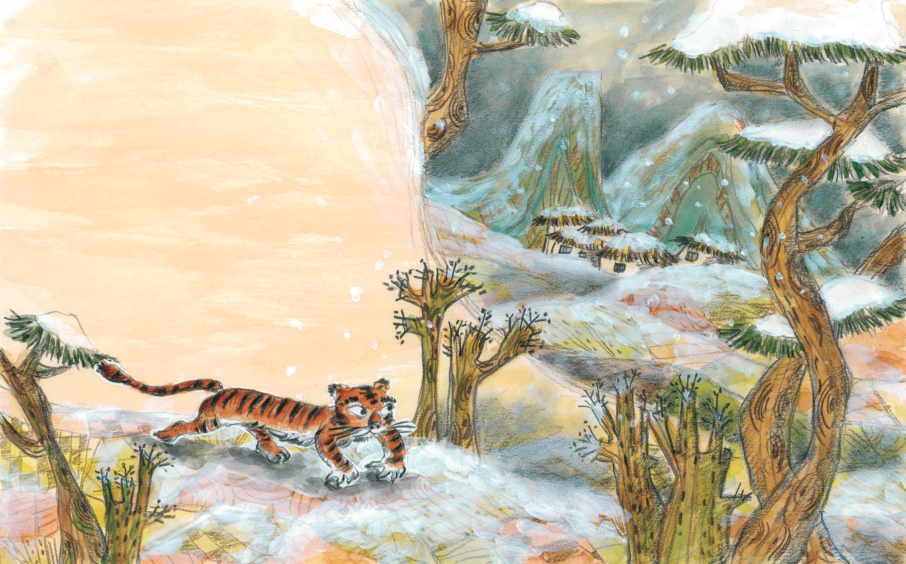
PAGE 2
처음 화면 등장시 기본으로 줌아웃 처리
One very cold winter, the Tiger could not hunt for food for many days because of the heavy snow.
HOME
RE
READ
PAGE
MOSIAC
기타
INFO
배경 사운드 및 음성으로 읽기
삽화 터치시 NPR 효과(모자이크 또는 기타 …) & 음성
Notes:
One very cold winter, the Tiger could not hunt for food for many days because of the heavy snow.
어느 매우 추운 겨울날, 폭설로 인하여 호랑이는 수 일 동안 아무 것도 사냥을 할 수가 없었습니다.
“I’m starving to death. I can’t stand it any longer. I should go into town to get something to eat.”
“배고파 죽겠는걸. 더 이상은 못 참겠다. 먹을 것 좀 찾으러 마을로 내려가야겠다.”
The Tiger was lying down at the foot of the mountain, waiting until it got dark.
호랑이는 산 아래에 누워서 어두워지기를 기다리고 있었습니다.

Slide 9
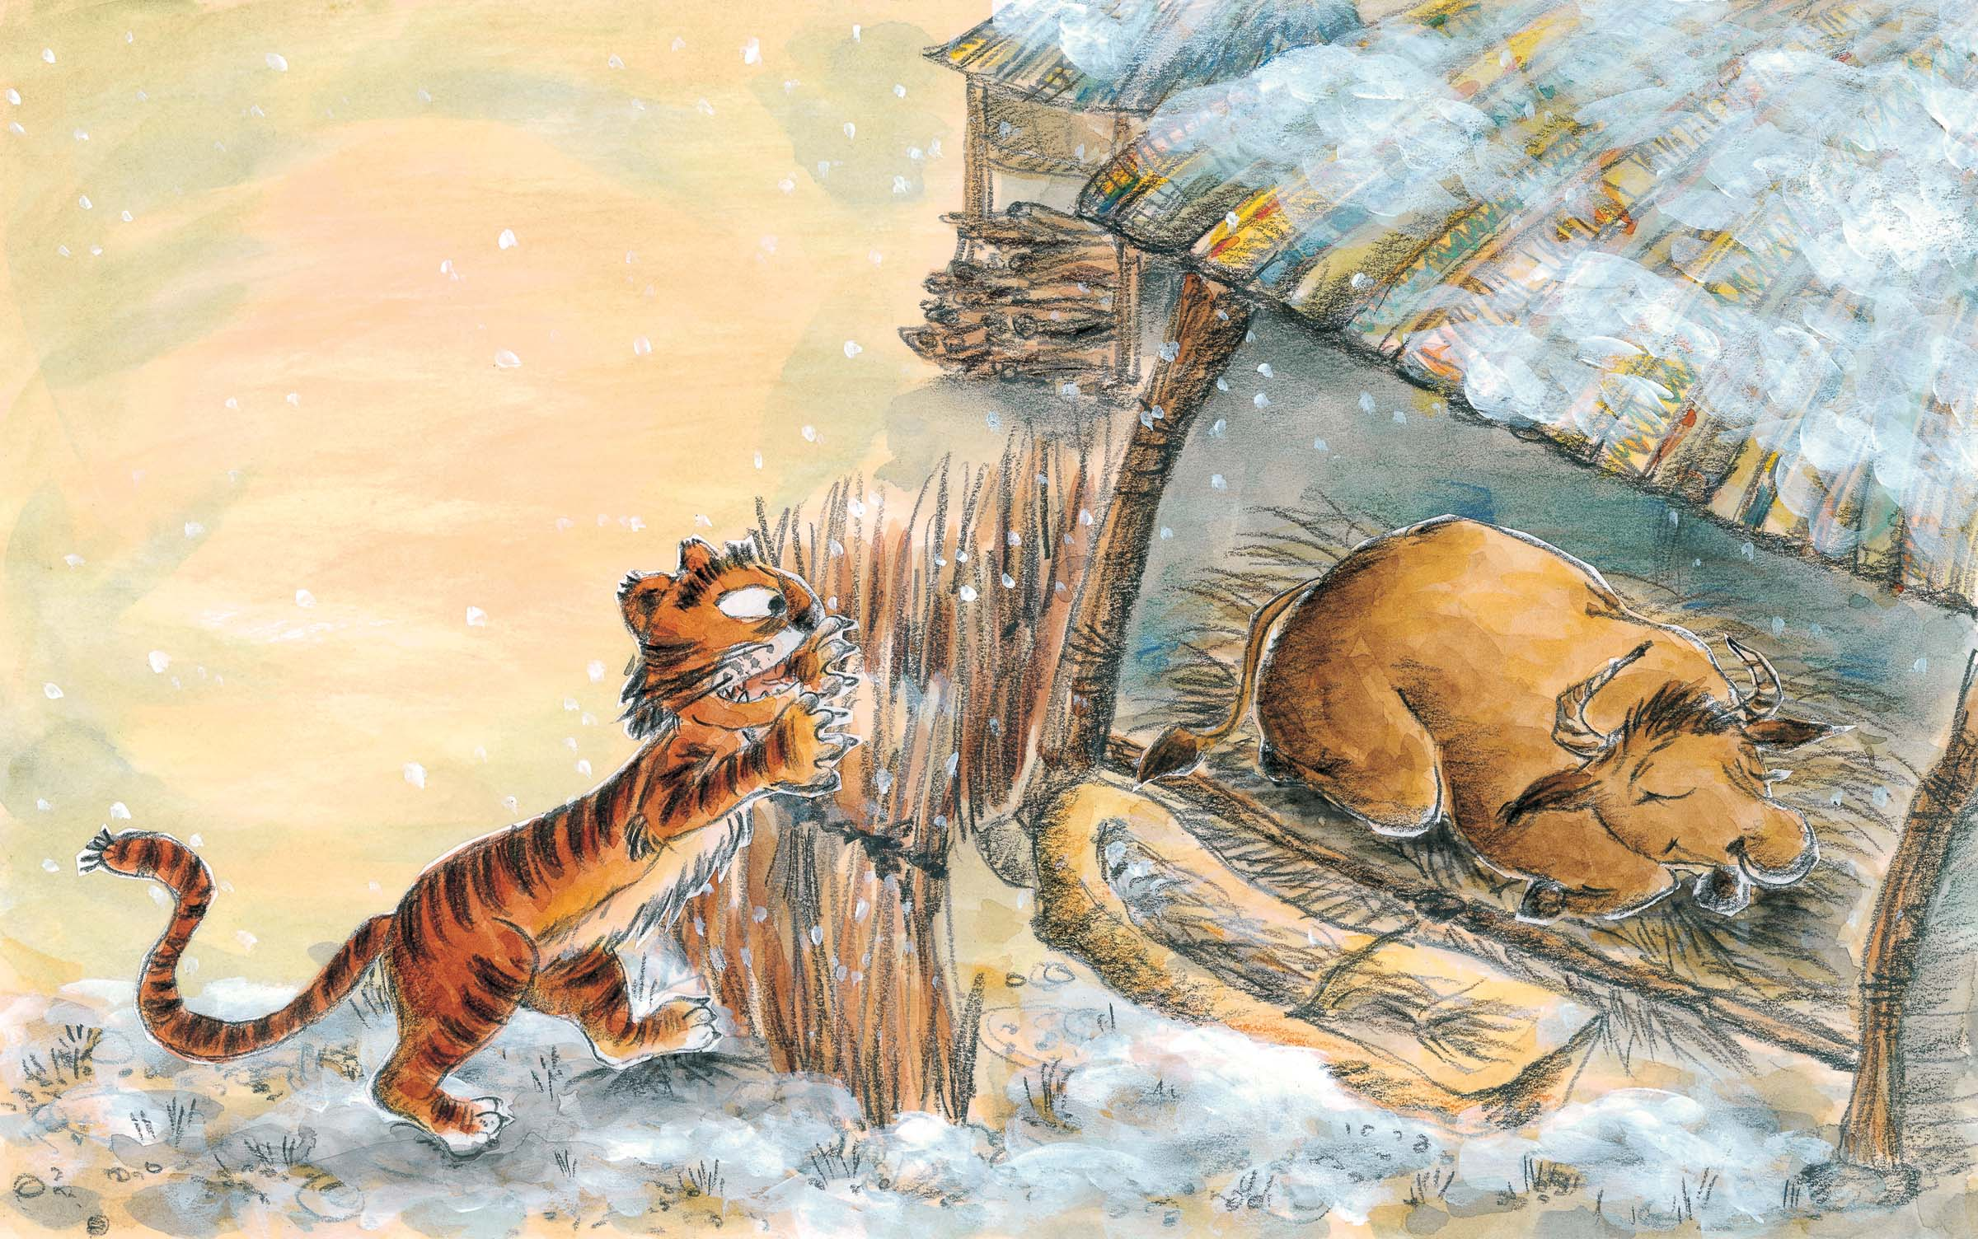
PAGE 3
처음 화면 등장시 기본으로 줌아웃 처리
He found a farmhouse with a barn. There was a cow sleeping inside, snoring loudly.
HOME
RE
READ
PAGE
MOSIAC
기타
INFO
배경 사운드 및 음성으로 읽기
삽화 터치시 NPR 효과(모자이크 또는 기타 …) & 음성
Notes:
He found a farmhouse with a barn. There was a cow sleeping inside, snoring loudly.
호랑이는 외양간이 있는 농가를 발견했습니다. 그 안에는 코를 크게 골면서 잠을 자고 있는 소가 있었습니다.
“A-ha! A cow! That’s a perfect dinner!”
“오호! 황소군! 기가 막힌 저녁식사가 되겠어.”
The Tiger licked his chops at the cow.
호랑이는 황소를 보면서 입맛을 쩝쩝 다셨습니다.

Slide 10
PAGE 4
처음 화면 등장시 기본으로 줌아웃 처리
Just then, the Tiger heard a small child crying from inside the house.
HOME
RE
READ
PAGE
MOSIAC
기타
INFO
배경 사운드 및 음성으로 읽기
삽화 터치시 NPR 효과(모자이크 또는 기타 …) & 음성
Notes:
Just then, the Tiger heard a small child crying from inside the house.
바로 그때, 호랑이는 집 안에서 어린 아이의 엉엉 우는 울음소리를 들었습니다.
“Waa! Waa!”
“앙! 앙!”
“Stop crying or the monster will get you,” said his mother.
“그만 울 거라, 안 그러면 괴물이 널 잡아갈 거야.” 엄마가 말했습니다.

Slide 11
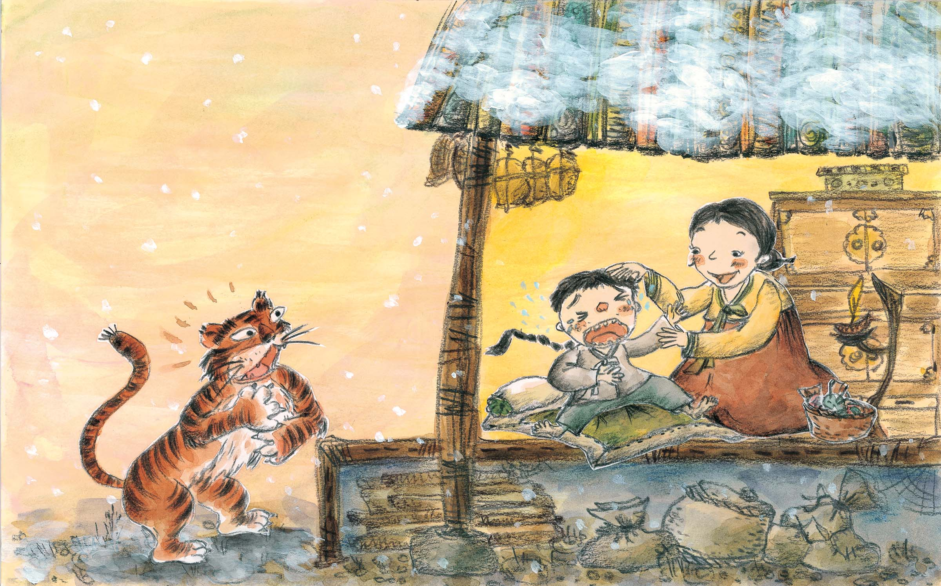
PAGE 5
처음 화면 등장시 기본으로 줌아웃 처리
“Waa! Waa!” the child continued to cry, even though his mother tried to comfort him.
HOME
RE
READ
PAGE
MOSIAC
기타
INFO
배경 사운드 및 음성으로 읽기
삽화 터치시 NPR 효과(모자이크 또는 기타 …) & 음성
Notes:
“Waa! Waa!” the child continued to cry, even though his mother tried to comfort him.
“앙! 앙!” 엄마가 아무리 달래려고 해도 아이는 계속해서 울었습니다.
“Shh! There’s a tiger outside. Stop crying, or he’ll come and get you.”
“쉬! 밖에 호랑이가 있다. 그만 울어라, 안 그러면 호랑이가 와서 널 잡아갈 거야.”
The Tiger was suddenly frightened.
호랑이는 화들짝 놀랐습니다.
“How can she know where I am now? I must be more careful.”
“내가 여기 있는 것을 저 여자가 어떻게 아는 거지? 좀 더 조심해야겠군.”
“Waa! Waa!”
The child didn’t stop crying, in fact, he cried even louder.
“앙! 앙!”
아이는 울음을 그치지 않았습니다. 사실 더 크게 울어 댔습니다.
“Hum, why isn’t he afraid of me?”
“흠, 저 꼬마는 내가 무섭지 않은 거야?”

Slide 12
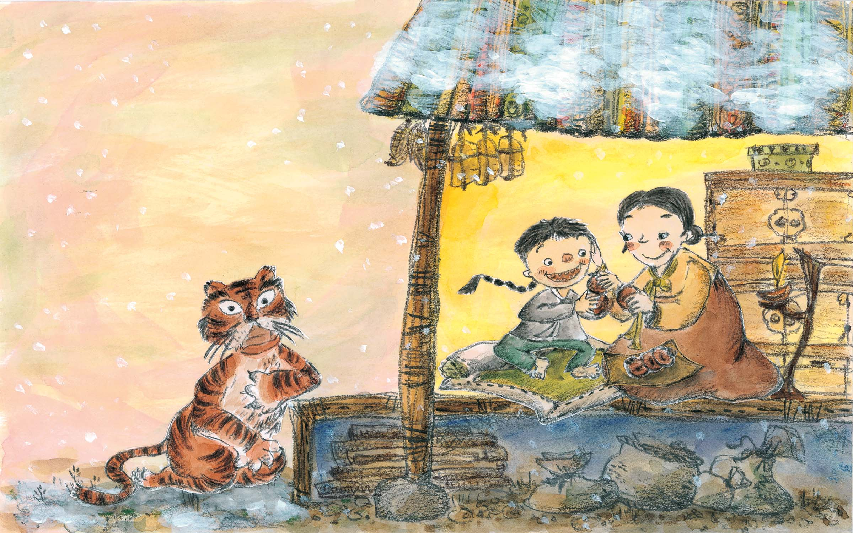
PAGE 6
처음 화면 등장시 기본으로 줌아웃 처리
“Please stop crying! I have a dried persimmon for you.”
HOME
RE
READ
PAGE
MOSIAC
기타
INFO
배경 사운드 및 음성으로 읽기
삽화 터치시 NPR 효과(모자이크 또는 기타 …) & 음성
Notes:
“Please stop crying! I have a dried persimmon for you.”
“제발, 그만 울어라! 여기 곶감이 있다.”
Surprisingly, when his mother told him about the dried persimmon, the child immediately stopped crying.
놀랍게도, 엄마가 곶감 이야기를 했더니, 아이는 즉시 울음을 멈추었습니다.
“What is a dried persimmon?” thought the Tiger.
“대체 곶감이 뭐지?” 호랑이는 생각했습니다.
“It must be a very scary beast. Is it really here? I must be careful.”
“아마도 정말 무서운 괴물임에 틀림없어. 그게 정말 여기에 있단 말이지? 하여간 조심해야겠군.”

Slide 13
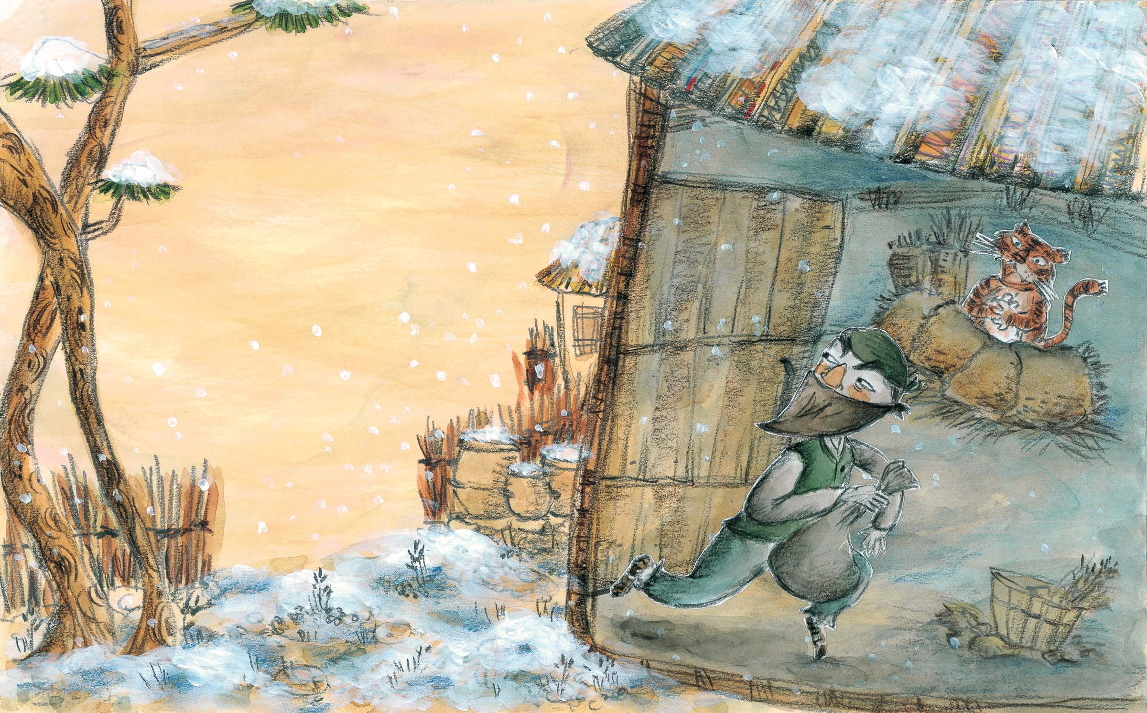
PAGE 7
처음 화면 등장시 기본으로 줌아웃 처리
The Tiger walked very carefully and quietly back to the barn.
HOME
RE
READ
PAGE
MOSIAC
기타
INFO
배경 사운드 및 음성으로 읽기
삽화 터치시 NPR 효과(모자이크 또는 기타 …) & 음성
Notes:
The Tiger walked very carefully and quietly back to the barn.
호랑이는 조심스럽게, 조용히 외양간으로 들어갔습니다.
At that moment, a large, black figure crept through the barn door.
바로 그때, 커다랗고, 검은 그림자가 외양간 문을 통해 슬며시 들어왔습니다
“Eek! It must be the dried persimmon.”
“이런! 곶감임에 틀림없군.”

Slide 14
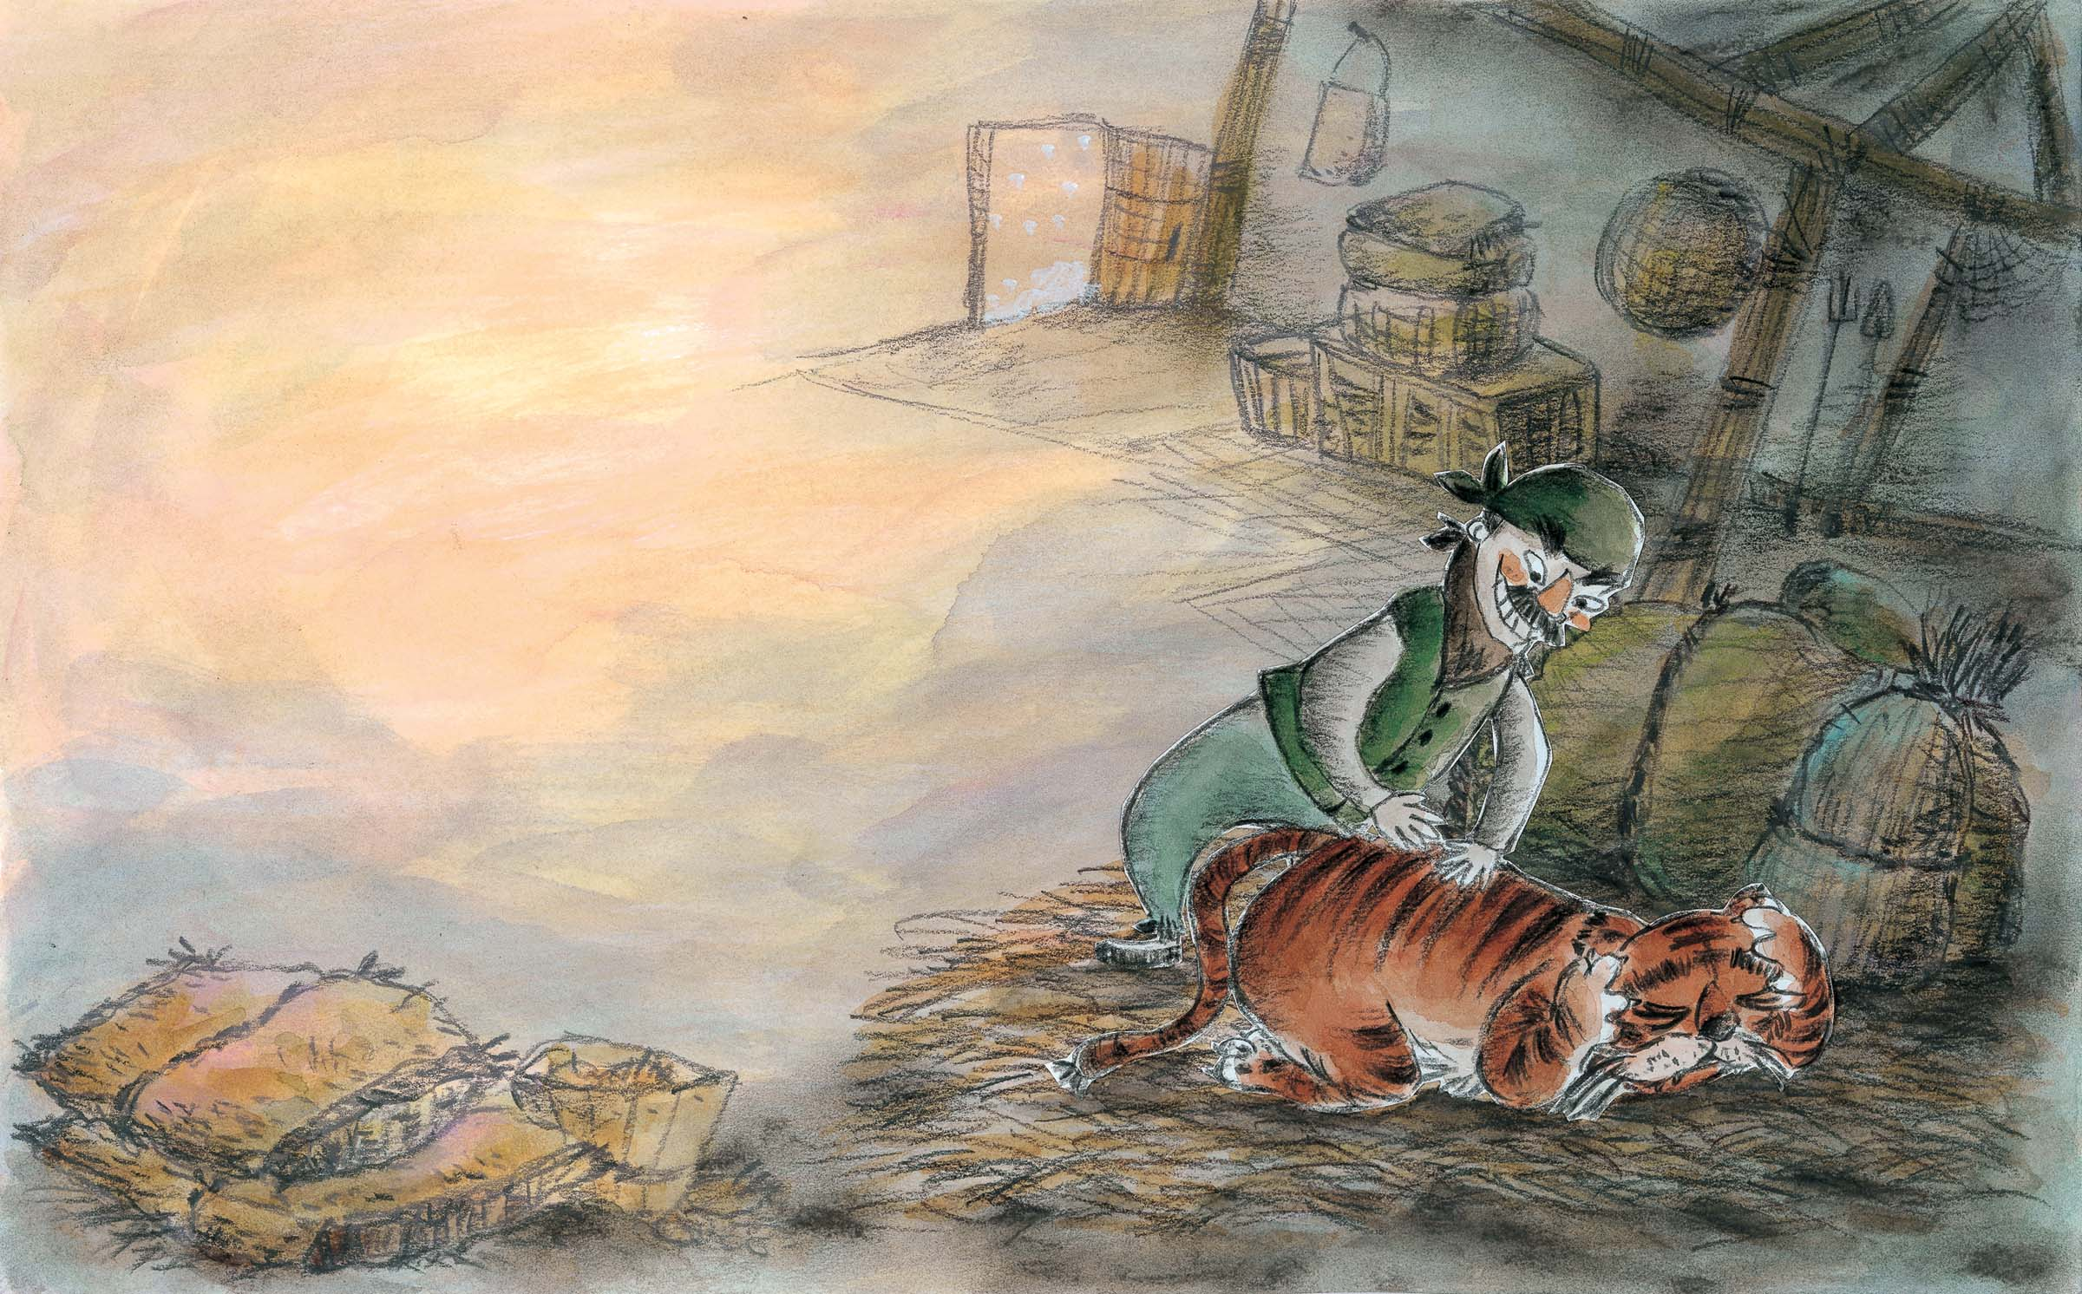
PAGE 8
처음 화면 등장시 기본으로 줌아웃 처리
The Tiger was too scared to move.
HOME
RE
READ
PAGE
MOSIAC
기타
INFO
배경 사운드 및 음성으로 읽기
삽화 터치시 NPR 효과(모자이크 또는 기타 …) & 음성
Notes:
The Tiger was too scared to move.
호랑이는 너무 무서워서 움직일 수조차 없었습니다.
The black figure walked to the Tiger and rubbed its back.
검은 그림자가 호랑이에게로 다가와서는 등을 문질렀습니다.
“Oh, this one’s really nice and fat! I like it.”
“오, 이 녀석 정말 튼튼하고 토실토실한걸. 아주 마음에 들어!”
The large, black figure was really a thief who had come to steal the farmer's cow.
사실 크고 검은 그림자는 농부의 황소를 훔치기 위해 숨어들어 온 도둑이었습니다.
Because it was dark, the Thief thought that the furry Tiger was really a cow.
너무나 어두웠기 때문에, 도둑도 털이 수북한 호랑이가 정말로 황소인줄 알았답니다.

Slide 15
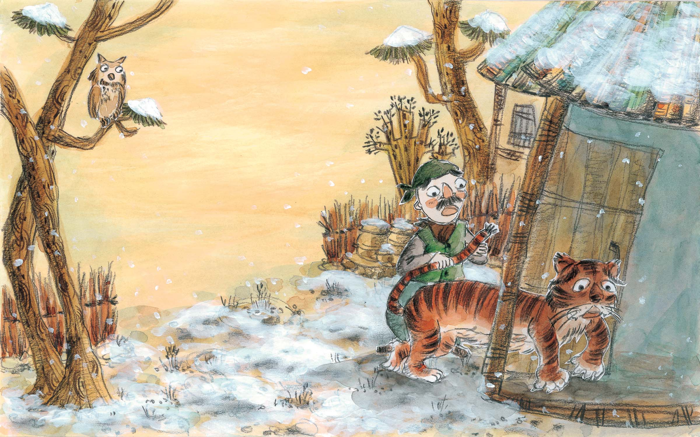
PAGE 9
처음 화면 등장시 기본으로 줌아웃 처리
When the Thief pulled the Tiger out of the barn by his tail, he suddenly trembled with fear.
HOME
RE
READ
PAGE
MOSIAC
기타
INFO
배경 사운드 및 음성으로 읽기
삽화 터치시 NPR 효과(모자이크 또는 기타 …) & 음성
Notes:
When the Thief pulled the Tiger out of the barn by his tail, he suddenly trembled with fear.
도둑이 꼬리를 붙잡고 호랑이를 외양간 밖으로 끌어냈을 때, 그는 너무 무서워 와들와들 떨었습니다.
“Oh no! This isn’t a cow at all. It’s a Tiger! Now I’ll die for sure,” the Thief thought to himself.
“이런, 이건 황소가 아니었잖아. 호랑이였어! 난 이젠 정말 죽었다.” 도둑은 혼자 생각을 했습니다.
“Oh no! The dried persimmon has me by my tail. I’ll die for sure,” the Tiger thought to himself.
“이런! 곶감이 내 꼬리를 잡았어. 난 이젠 정말 죽었다.” 호랑이도 혼자 생각을 했습니다.
Both the Tiger and the Thief were too afraid to move at all.
호랑이와 도둑은 둘 다 너무 무서워서 꼼짝도 할 수 없었습니다.

Slide 16
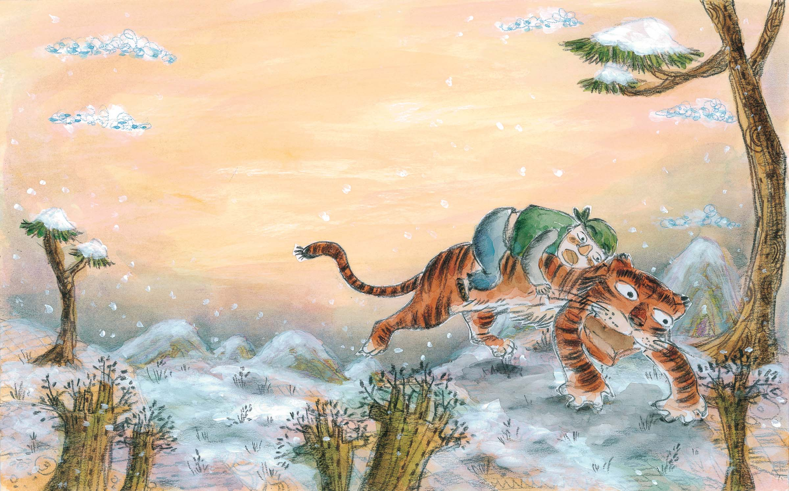
PAGE 10
처음 화면 등장시 기본으로 줌아웃 처리
“I can’t die like this. I’ll run for my life.”
HOME
RE
READ
PAGE
MOSIAC
기타
INFO
배경 사운드 및 음성으로 읽기
삽화 터치시 NPR 효과(모자이크 또는 기타 …) & 음성
Notes:
“I can’t die like this. I’ll run for my life.”
“이렇게 죽을 수는 없지. 죽어라 달려보는 거야.”
When the Tiger started to run, the Thief thought the Tiger was trying to eat him.
호랑이가 달리기 시작하자, 도둑은 호랑이가 자기를 잡아먹으려 한다고 생각했습니다.
So he immediately jumped on the Tiger’s back and held onto the Tiger's body.
그래서 즉시 호랑이 등위로 올라 타, 호랑이 몸을 꼭 끌어안았습니다.

Slide 17
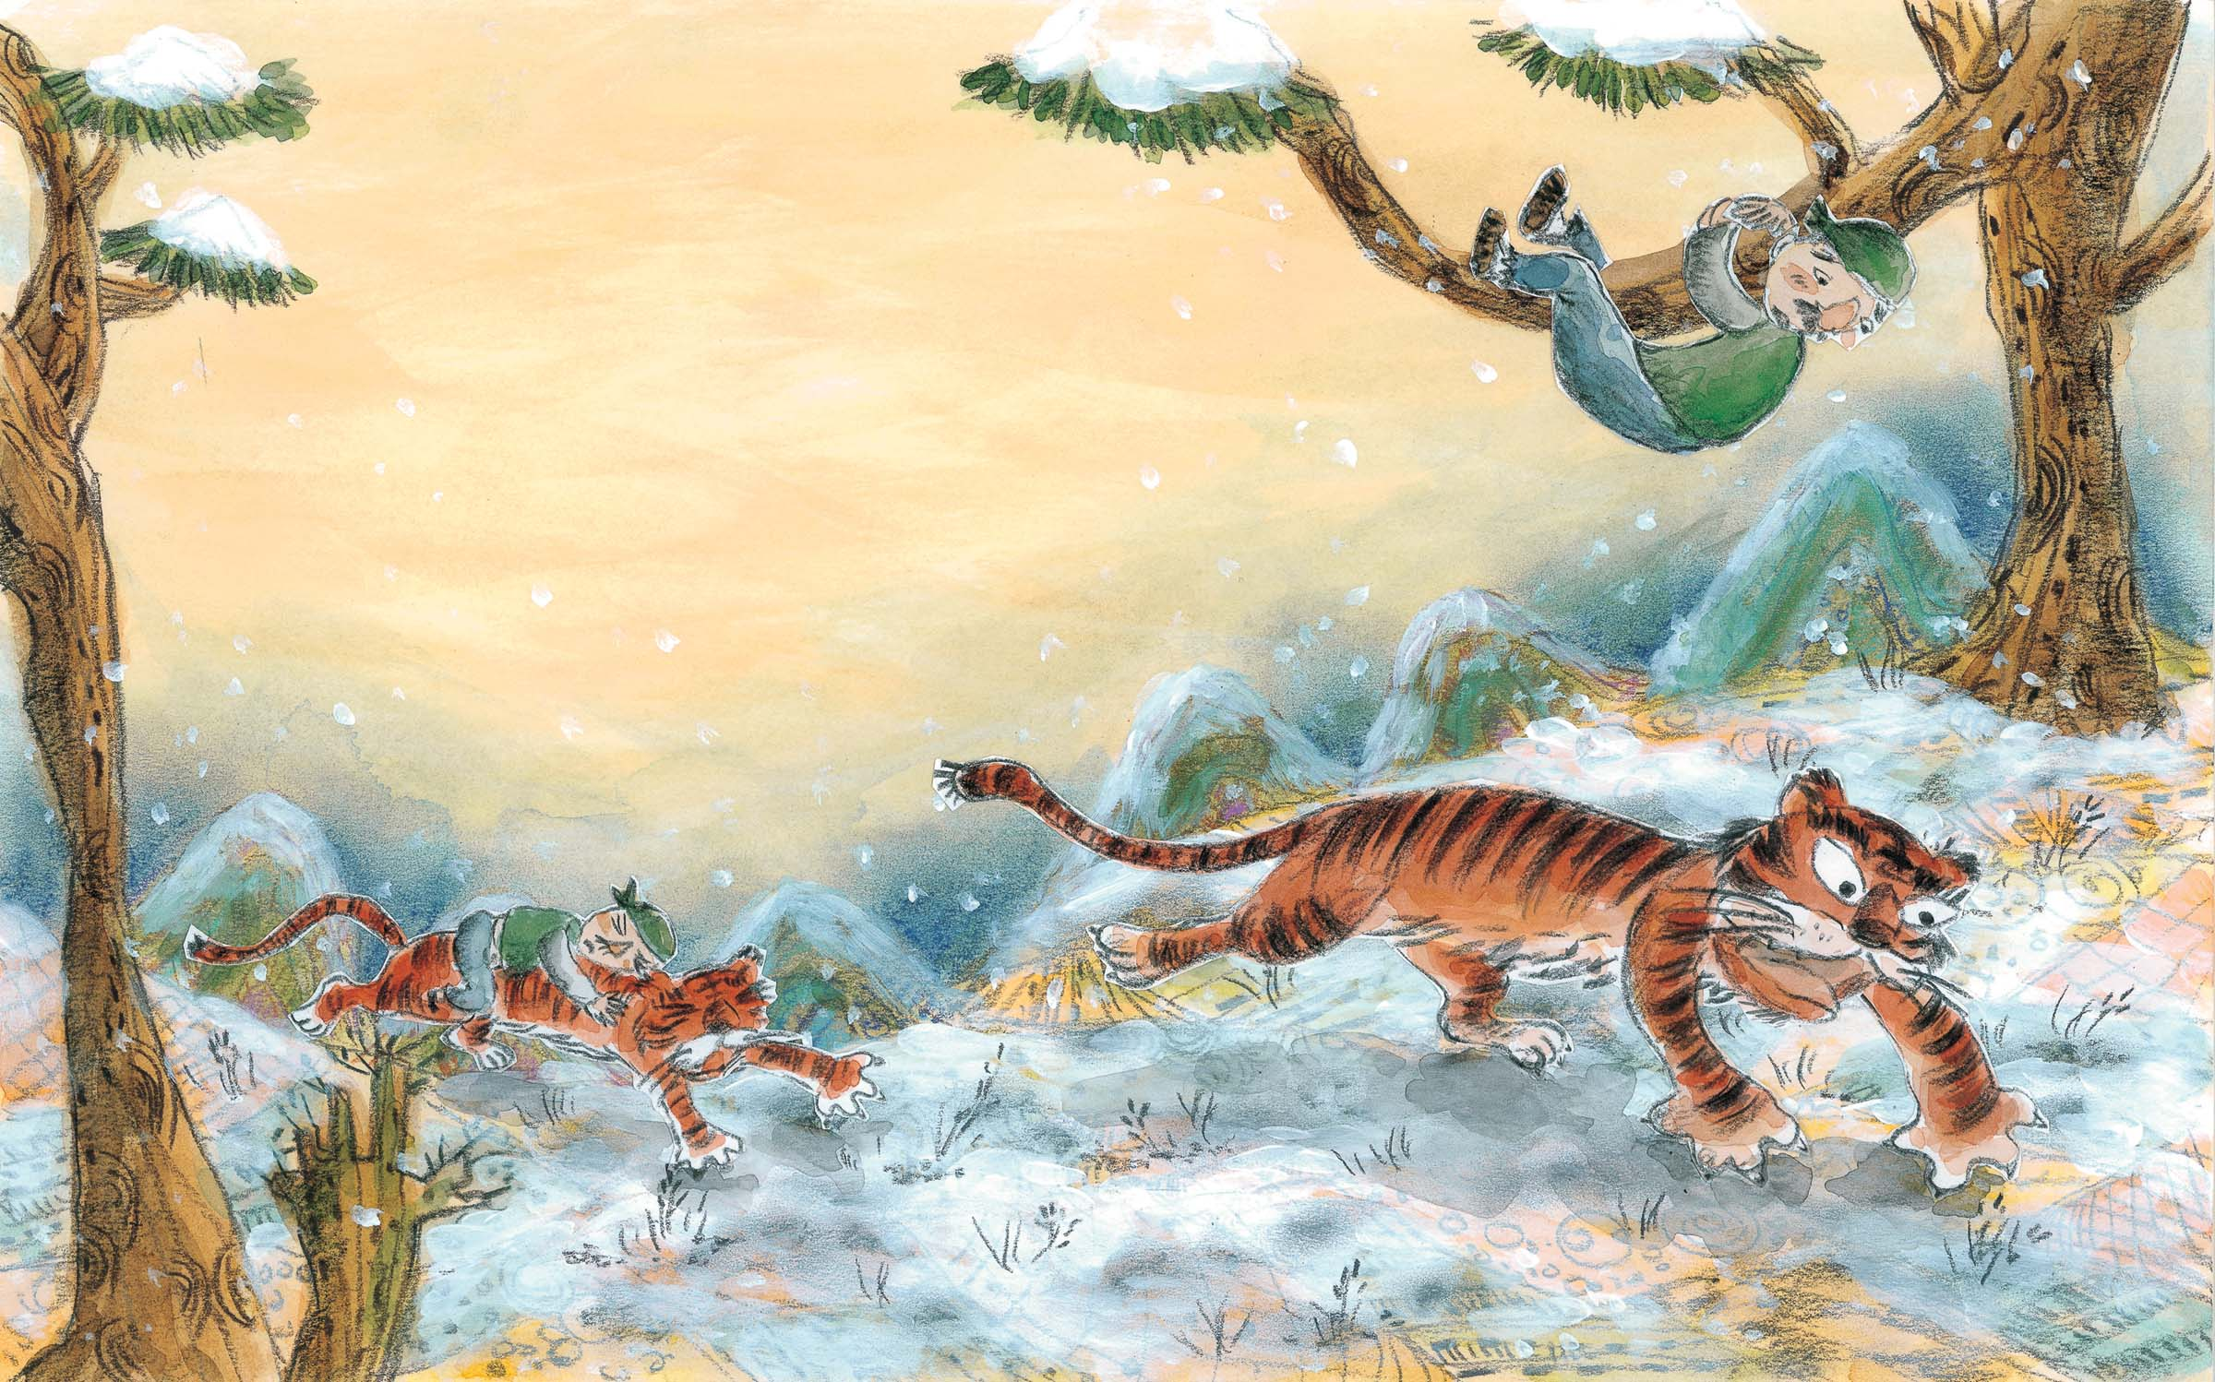
PAGE 11
The scared Tiger bucked up and down, but the Thief held on to it even tighter.
처음 화면 등장시 기본으로 줌아웃 처리
HOME
RE
READ
PAGE
MOSIAC
기타
INFO
배경 사운드 및 음성으로 읽기
삽화 터치시 NPR 효과(모자이크 또는 기타 …) & 음성
Notes:
The scared Tiger bucked up and down, but the Thief held on to it even tighter.
공포에 질린 호랑이는 위 아래로 정신없이 뛰어 보았지만, 도둑은 점점 더 꽉 잡을 뿐이었습니다.
The Tiger continued running and running through the mountain.
호랑이는 산을 향해 정신없이 달리고 또 달렸습니다.
As the Tiger passed under a tree, the Thief successfully grabbed a branch and didn’t let go.
호랑이가 나무 아래로 지나갈 때, 도둑은 가까스로 나뭇가지를 붙잡고 더 이상 가지 않는 데에 성공했습니다.

Slide 18
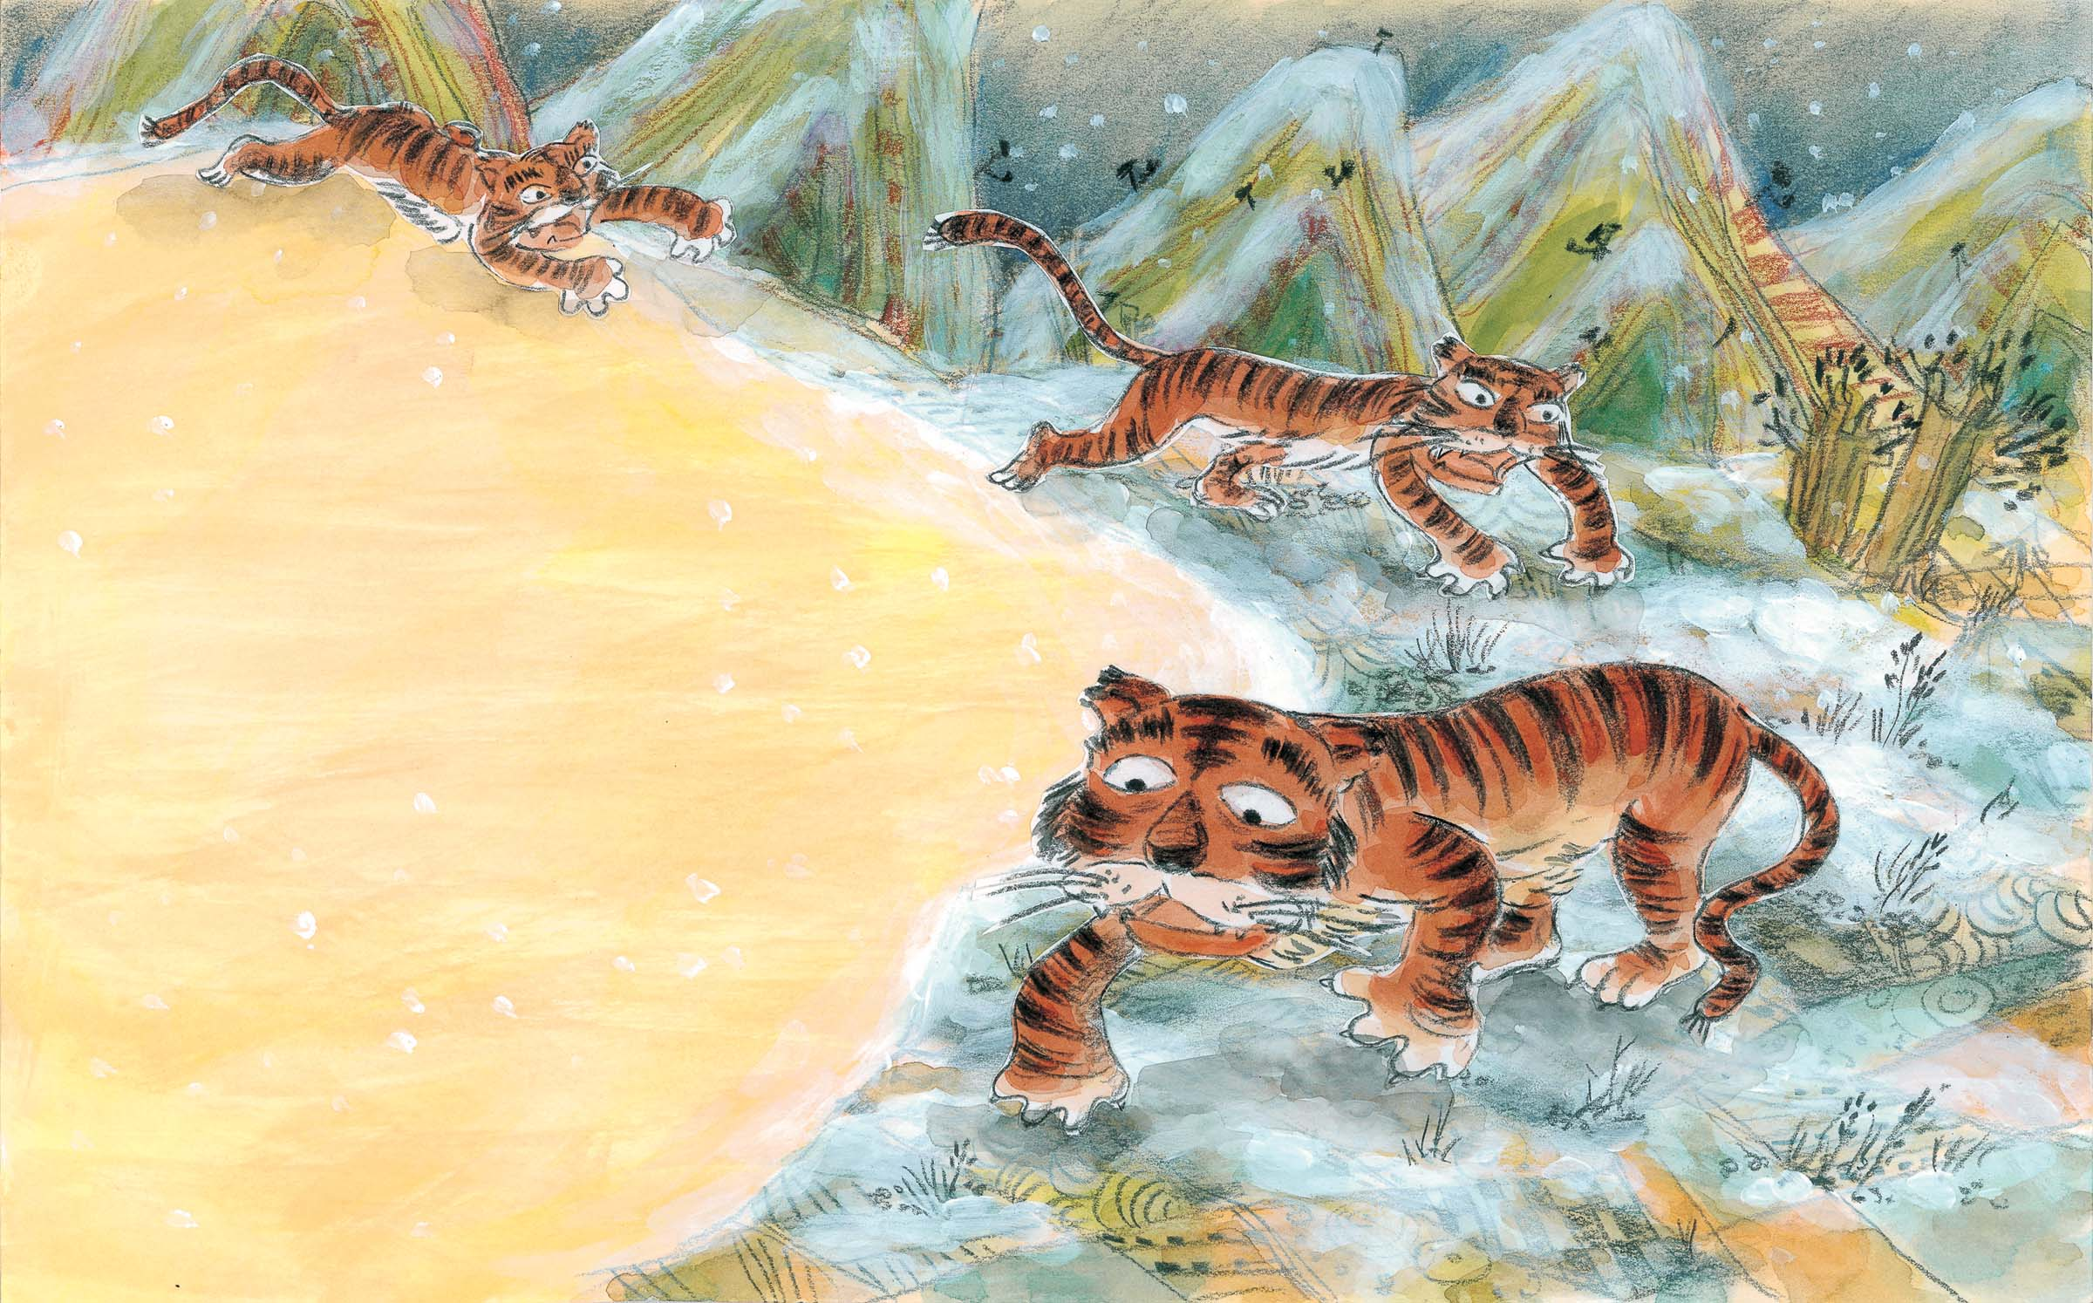
PAGE 12
처음 화면 등장시 기본으로 줌아웃 처리
The Tiger kept running, never looking back.
HOME
RE
READ
PAGE
MOSIAC
기타
INFO
배경 사운드 및 음성으로 읽기
삽화 터치시 NPR 효과(모자이크 또는 기타 …) & 음성
Notes:
The Tiger kept running, never looking back.
호랑이는 절대 뒤도 돌아보지 않고 계속 달렸습니다.
The Tiger finally realized that there was nothing on his back after many miles of running.
한참을 달리고 난 뒤에야 비로소 호랑이는 등에 아무것도 없다는 것을 깨달았습니다.
“That was too close! I was almost eaten by the dried persimmon. I was so lucky today.”
“진짜 거의 죽을 뻔 했네. 곶감에게 거의 잡혀 먹힐 뻔 했어. 오늘은 정말 운이 좋은 걸.”
Since that day, the frightened Tiger never went to the town again for fear of the super-scary dried persimmon.
그날 이후로, 겁에 질린 호랑이는 다시는 마을로 내려오지 않았답니다. 최고로 무시무시한 곶감이 너무 무서워서 말입니다.

Slide 19
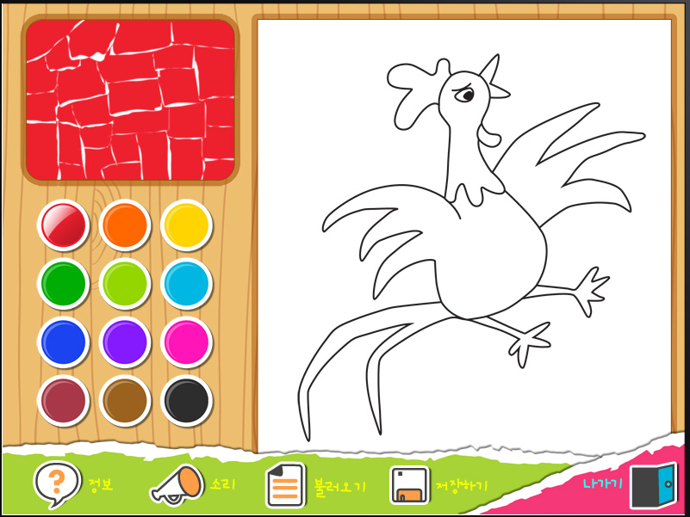
모자이크 UI
SIMPLE(연령대에 맞게…)
저장/ 불러오기/ 소리/ 정보 메뉴 모두 필요 없을 수도 …(연구과제이므로 넣어야 할지도..)
터치 반응에 대한 응대(ex, 장난스럽게, 무작위로 빠르게 터치할 경우 등)
* 참조 블루핀의 세계명작동화 깊은책속옹달샘 – 엄지공주 의 퍼즐 기능 등

Slide 20
기타
시리즈물 제작 이슈
사업성 및 판권 해결 이슈(스마트스쿨용 조달 품목 이슈)
제작 리소스에 대한 검토 등
모자이크 등 NPR 기술 처리 속도 이슈
실시간 또는 미리 제작된 이미지 대치 검토
적용할 NPR 기술 리스트…
라이브러리화 이슈

